Slide 1
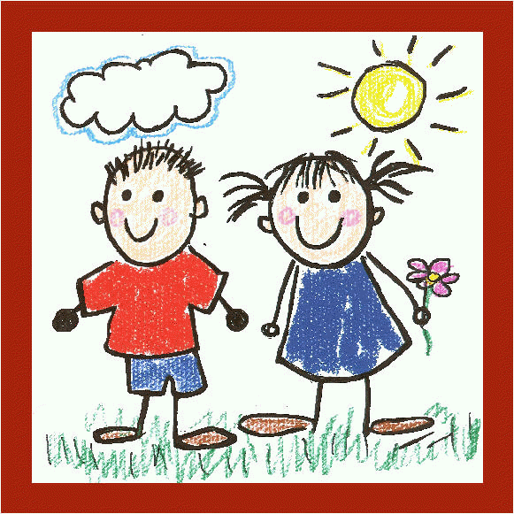
План-конспект
По совместной деятельности по рисованию педагога с детьми младший возраст
Тема: «Человек» ; «Наши ручки».
Используемые современные педагогические технолигии : метод игрового проблемного обучения, использование игрушек аналогов здоровьесберегающие
Выполнила: воспитатель
ГБДОУ №35 Калининского района
Санкт-Петербурга
Сумаковнова Оксана Владимировна

Slide 2
Цель:
1.Закреплять умение правильно называть части тела человека , с помощью игрушки аналога.
Задачи:
1. Вовлечь детей в игровую ситуацию , побуждать к ответам.
2. Развивать мелкую моторику руки , речь , навыки аккуратного обращения с материалом.
3. Вызвать у детей интерес к действию с красками
4. Формировать умение различать и называть цвет. (зеленый , синий)
5. Снять психологический барьер боязни использования красок.
6. Создать эмоциально - положительное настроение, удовлетворение от результатов работы.

Slide 3
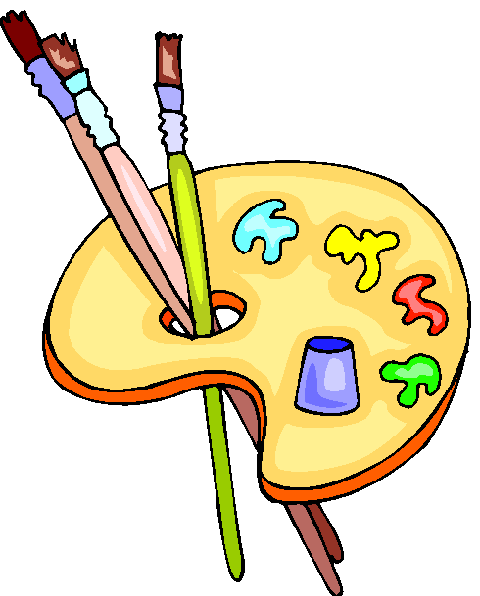
Связь с другими видами деятельности:
Развитие речи;
Ознакомление с окружающим;
Сенсорное развитие;
Художественная литература;
Материал к занятию:
1. Юбка-тренажер
2. Гуашь синего , зеленого цвета
3. Губки , пропитанные краской
4. Лист для коллективной работы

Slide 4
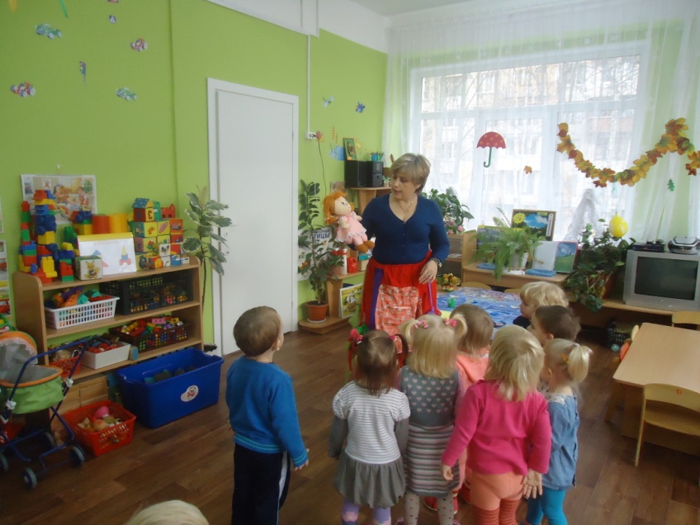
В гости девочка пришла , Нам цветочки принесла , Синий , желтый , красный – Вот букет прекрасный.
-Да , на нас она похожа,
Ручки есть и ножки тоже.

Slide 5
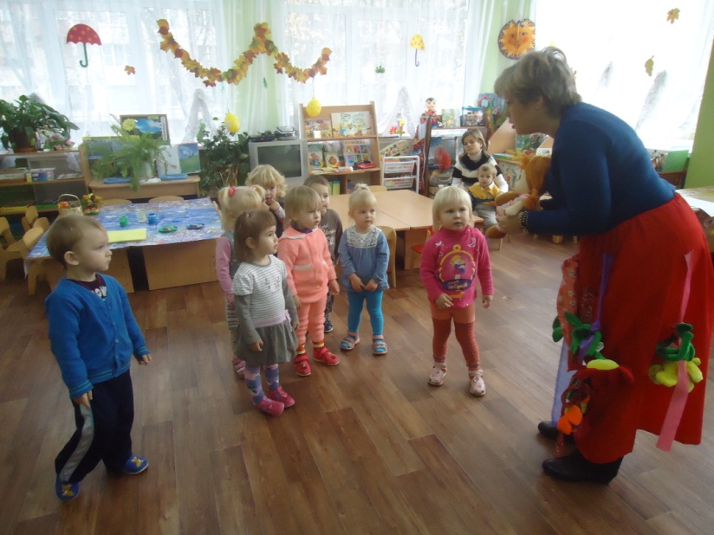
Большие ноги шли по дороге Топ-топ-топ! Маленькие ножки бежали по дорожке Топ-топ-топ!
Воспитатель хвалит детей и говорит , что они ручками (ладошками) будут рисовать для куклы.

Slide 6
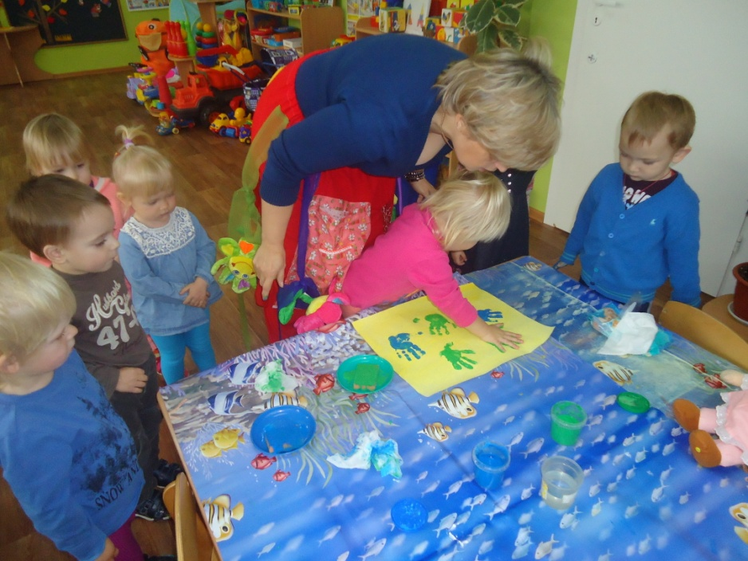
Словесное сопровождение «примакнуть – поднять»
Дети отпечатывают поочередно
ладошки на листе бумаги.

Slide 7
Воспитатель хвалит детей , говорит , какие красивые получились ладошки. Какая красивая и дружная получилась работа «Наши ручки»

Slide 8
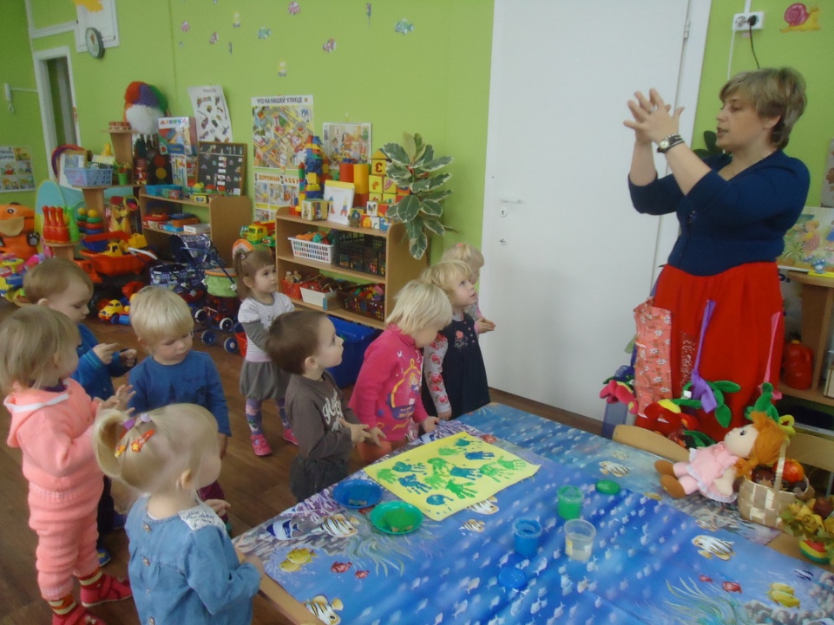
Гимнастика для пальчиков «Дружные ребята» Дружат в нашей группе Девочки и мальчики Мы с тобой подружим Маленькие пальчики Раз , два , три , четыре , пять Начинай считать опять Раз , два ,три , четыре, пять Мы закончили считать.

